Slide 1
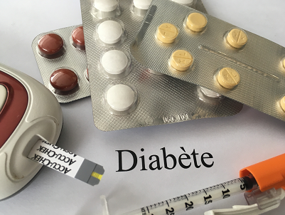
9 ème Journée Régionale de Pharmacovigilance et d’Addictovigilance
Pharmacovigilance et Diabète
Mardi 8 octobre 2019
de 8h45 à 17h
Amphithéâtre C
Institut Gernez Rieux
CHU Lille
MATIN
8h45 - Accueil des participants
9h15 – Introduction
9h30 – 10h45 – Diabète :
• La prise en charge du diabète de type 2 : nouvelles recommandations
(Pr Vambergue)
• Cas particulier du sujet âgé (Dr Litke)
10h45 – 11h00 : Pause
11h00 – 12h15 - Addictovigilance
• Actualités (Dr Caous)
• Mésusage de médicaments (Dr Deheul)
PAUSE DEJEUNER
APRES-MIDI
13h45 – 15h15 - Diabète et pharmacovigilance
• Actualités (Dr Béné - Dr Gaboriau)
• Metformine (Dr Garat)
• Erreurs médicamenteuses (Dr Yilmaz - Dr Carpentier)
15h15 – 15h30 : Pause
15h30 – 16h45 – Venez présenter votre cas clinique sur le sujet de votre choix -
Merci de nous les envoyer à pharmacovigilance@chru-lille.fr
16h45 - 17h00 - Bilans des CRPV / CEIP
Inscription : https://webquest.fr/?m=67461_inscription-9-jrpv
Renseignements :
Centre Régional de Pharmacovigilance
Téléphone : 03 20 96 18 18
pharmacovigilance@chru-lille.fr

